Slide 1
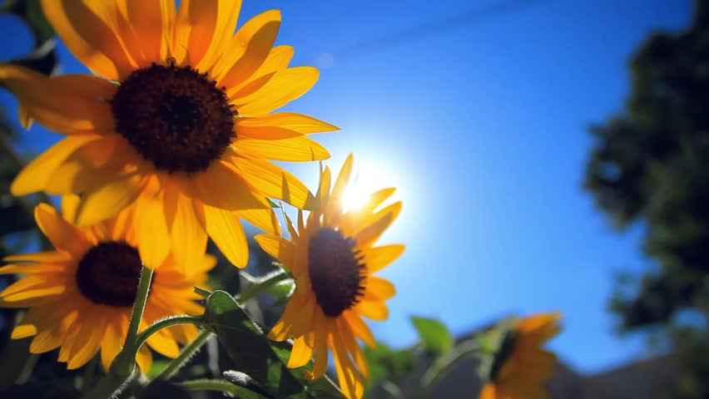
আজকের
পাঠে সবাইকে
স্বাগত

Slide 2
শ্রেণি:পঞ্চম
বিষয়: বাংলাদেশ ও বিশ্বপরিচয়
অধ্যায়:এগারো
পাঠ:বাংলাদেশের ক্ষুদ্র নৃ-গোষ্ঠী
পাঠের অংশ: খাসি
সময়:৪০ মিনিট ।
তারিখ:০৬/০৭/২০২১ খ্রী.
নাহিদাল আরজিন
সহকারি শিক্ষক
বদ্দিপুর সরকারি প্রাথমিক বিদ্যালয়
সাতক্ষীরা সদর , সাতক্ষীরা।

Slide 3
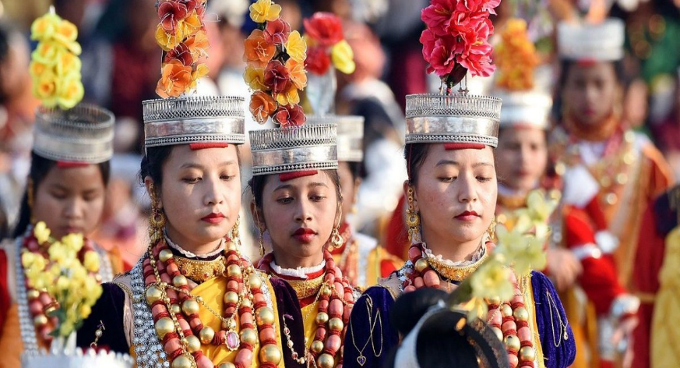
এসো আমরা একটি ভিডিও দেখি
https://youtu.be/boj4e3mhoTA

Slide 4
শিখনফল
২.১.৭.জাতি,শ্রেণি,ধর্ম,বর্ণ,গোষ্ঠী,ছোট-বড় নির্বিশেষে সবাইকে সমান মর্যাদা দিবে ও মিলেমিশে চলবে।
২.১.৮.খাসিদের সংস্কৃতি বর্ণণা করতে পারবে।

Slide 5
বাংলাদেশের ক্ষুদ্র-নৃ-গোষ্ঠী – খাসি

Slide 6
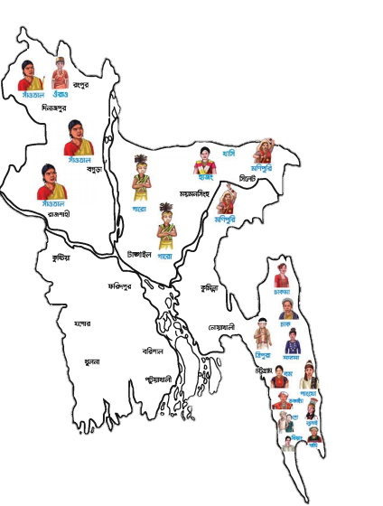
অবস্থান
বাংলাদেশের সিলেট বিভাগের বিভিন্ন এলাকায় খাসি জনগোষ্ঠী বাস করেন।অতীতে সিলেটে জয়ন্তা বা জৈন্তিয়া নামে একটি রাজ্য ছিল।ধারণা করা হয় খাসি জনগোষ্ঠী ঐ রাজ্যে বাস করতেন।

Slide 7
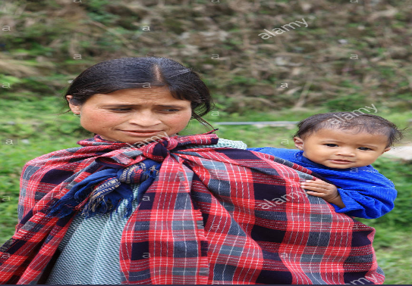
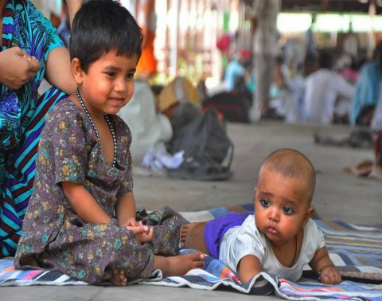
ভাষা
গারোদের মতো খাসি জনগোষ্ঠীর নিজস্ব ভাষা আছে।তবে লিখিত কোন বর্ণমালা নেই।তাদের ভাষার নাম মনখেমে

Slide 8
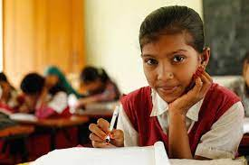
একক কাজ
১। খাসিয়াদের ভাষার নাম কী?

Slide 9
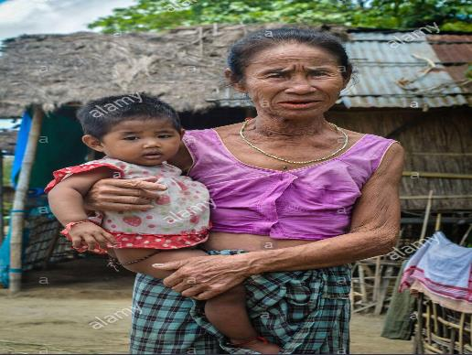
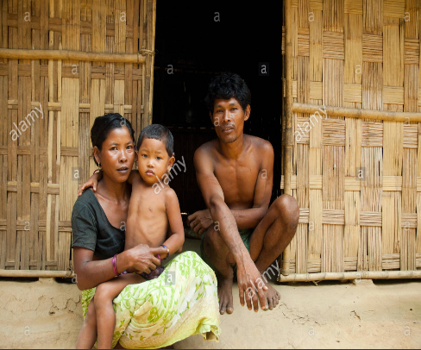
সমাজ ব্যবস্থা
গারো সমাজের মতোই মাতৃতান্ত্রিক।পারিবারিক সম্পত্তির বেশীরভাগের উত্তরাধিকারী হয় পরিবারের সবচেয়ে ছোট মেয়ে।

Slide 10
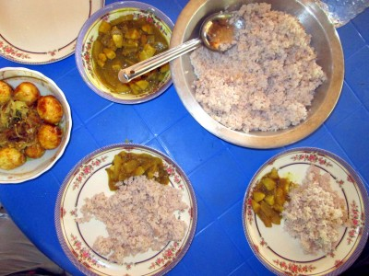
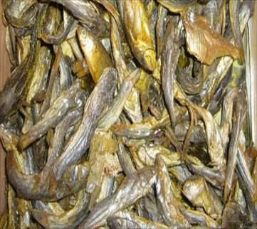
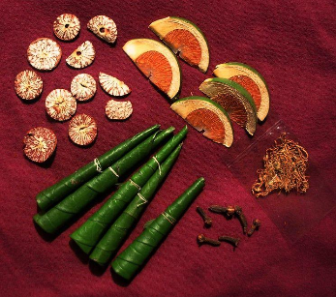
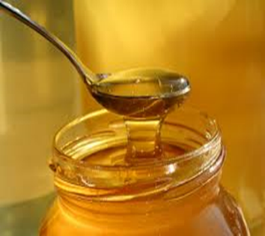
খাদ্য
খাসিদের প্রধান খাদ্য ভাত,মাংস,শুটকী মাছ,মধু ইত্যাদি।তাঁরা পান –সুপারিকেই খুবই পবিত্র মনে করে।বাড়িতে অতিথি এলে পান-সুপারি এবং চা দিয়ে আপ্যায়ন করা হয়।

Slide 11
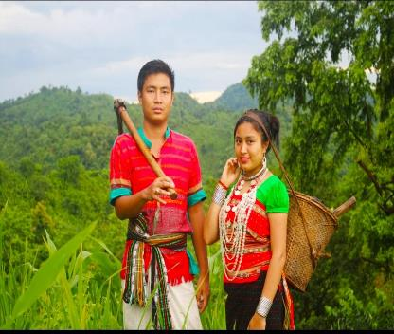
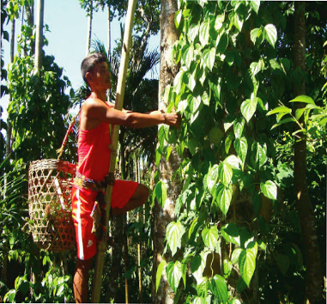
জীবিকা
খাসি জনগোষ্ঠী কৃষিকাজ করে জীবিকা নির্বাহ করে।তাঁরা প্রচুর পান ও মধু চাষও করে।

Slide 12
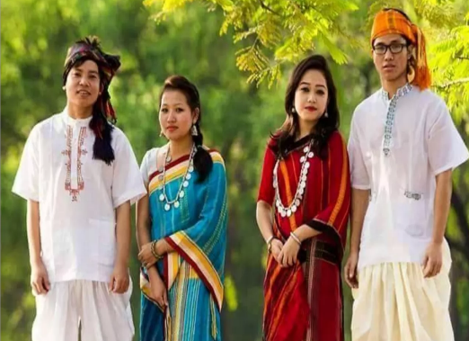
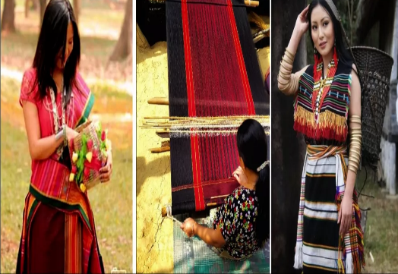
পোষাক
খাসি মেয়েরা কাজিম পিন নামক ব্লাউজ ও লুঙ্গি পরে।আর ছেলেরা পকেট ছাড়া শার্ট ও লুঙ্গি পরে,যার নাম ফুংগ মারুং।

Slide 13
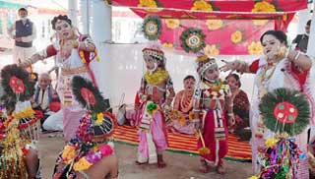
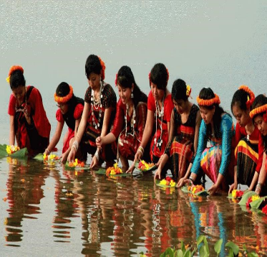
ধর্ম
খাসিরা বিভিন্ন দেব দেবীর পূজা করেন। তাদের প্রধান দেবতার নাম উব্লাই নাংথউ।

Slide 14
জোড়ায় কাজ
১। খাসিয়াদের প্রধান খাবার কী কী?
২। খাসি জনগোষ্ঠী কী কাজ করে জীবিকা নির্বাহ করে।

Slide 15
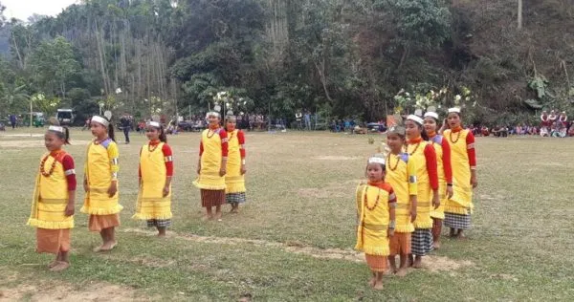
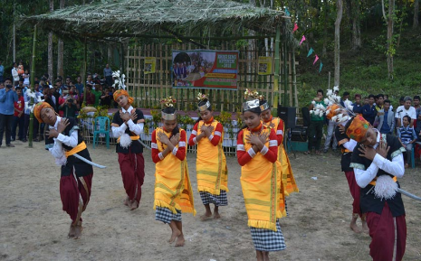
উৎসব
সকল ধরনের অনুষ্ঠান যেমন-পূজা পার্বণ,বিয়ে,খরা,অতিবৃষ্টি,ফসলহানি ইত্যাদি অনুষ্ঠানে নাচ,গান করা হয়।এই উপল্কখ্যে খাসি জনগোষ্ঠী উৎসবের আয়োজন করেন।

Slide 16
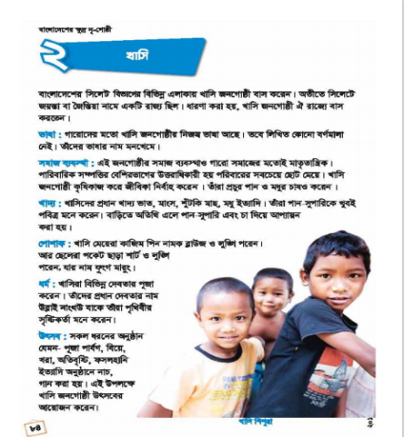
পাঠ্য বই ৮৪নং পৃষ্ঠা সংশ্লিষ্ট।তোমরা সবাই নিজে নিজে পাঠটি পড়।

Slide 17
দলগত কাজ
বাম-ডান মিল করঃ
১। বাড়িতে অতিথি এলে
ফুংগ ও মারুং
২। খাসিদের ছেলেদের পোশাকের নাম
পান-সুপারি এবং চা দিয়ে আপ্যায়ন করা হয়

Slide 18
মূল্যায়ন
১।খাসিদের সংস্কৃতি সম্পর্কে ৪ টি বাক্যে লেখ।
২।খাসিয়া নৃ-গোষ্ঠী মেয়েরা কি ধরনের পোশাক পরে?

Slide 19
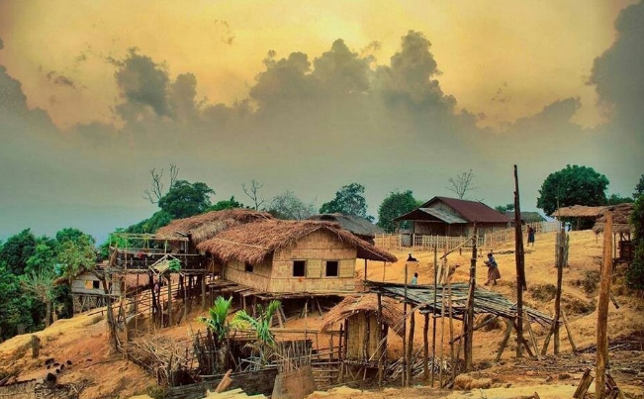
বাড়ির কাজ
খাসিদের জনগোষ্ঠীর জীবনযাত্রা সম্পর্কে ৫টি বাক্য লিখ।

Slide 20
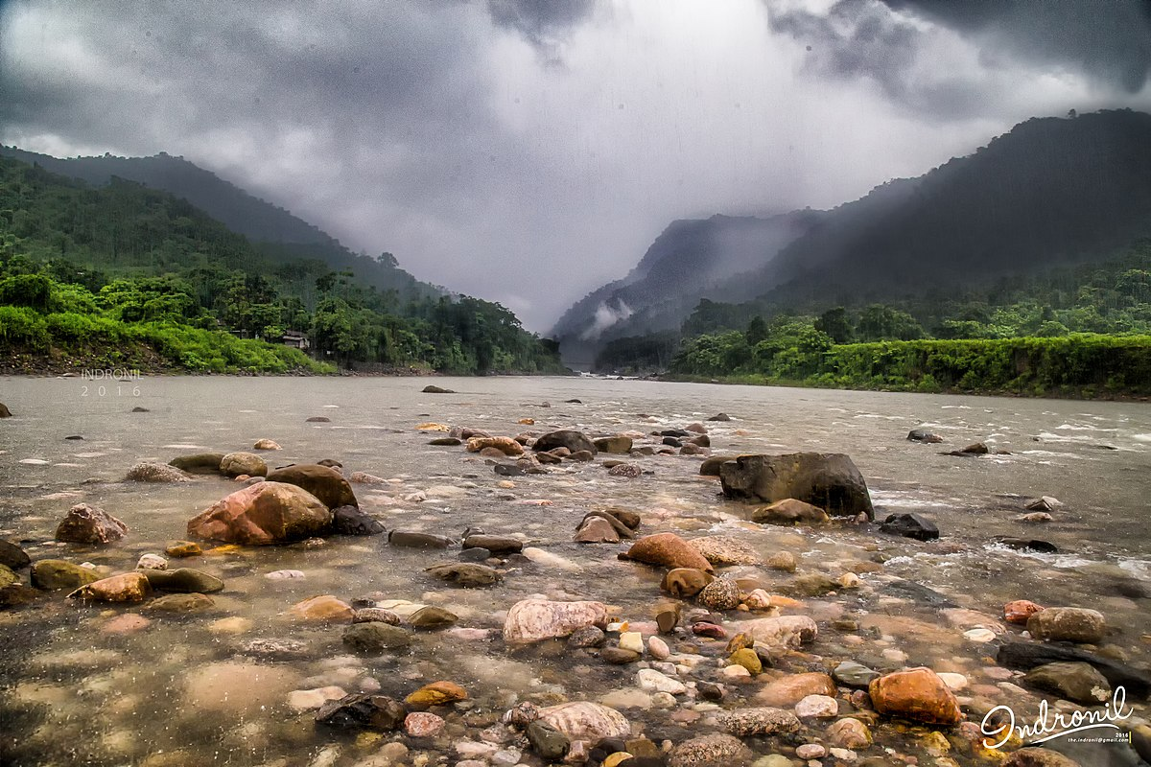
সবাইকে ধন্যবাদ

